Slide 1
CVETNA NEDELJA
VELIKI ČETRTEK
VELIKI PETEK
VELIKA SOBOTA
VELIKA NOČ
Pripravila: Andreja Šuštar

Slide 2
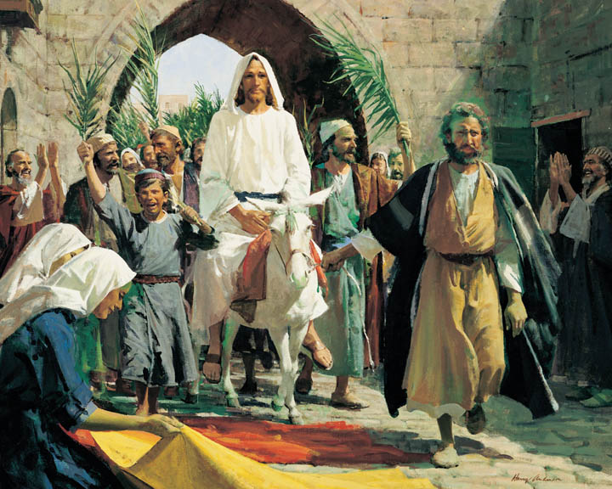
Ko se je že bližal pobočju Oljske gore, je začela vsa množica učencev z močnim glasom veselo hvaliti Boga za vsa mogočna dela,
ki so jih videli. Govorili so:
»Blagoslovljen kralj,
ki prihaja v Gospodovem imenu!
V nebesih mir
in slava na višavah!«
(Lk 19,37-38)

Slide 3
JEZUSOV SLOVESNI VHOD V JERUZALEM
Pozdravljajo ga s palmovimi vejami, zelenjem.
Vzklikajo in pojejo mu kot kralju.
KRISTJANI SE TEGA SPOMINJAMO:
blagoslov zelenja,
branje pasijona (začetek velikega tedna),
liturgična barva je RDEČA (trpljenje, ljubezen)

Slide 4
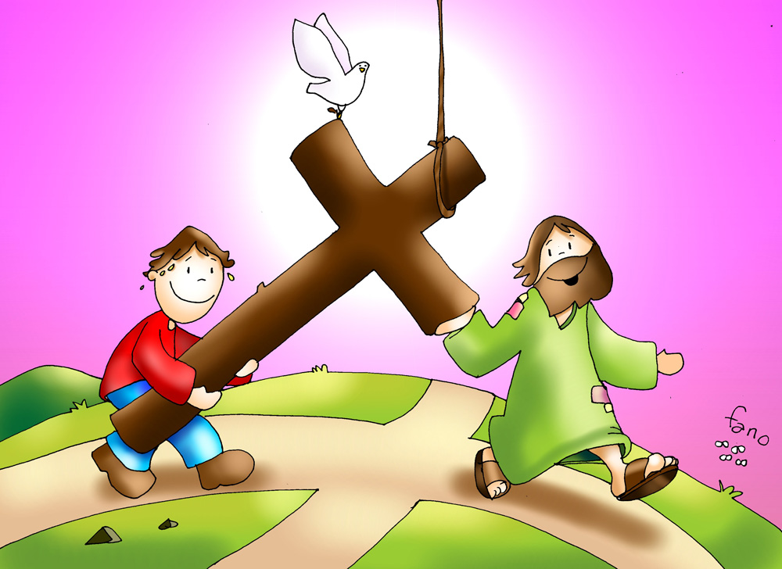
Jezus je vedel, da gre v trpljenje in smrt, ljudje pa ga še vedno hočejo postaviti za kralja.
V življenju se ne ustavljajmo ob zunanjem in trenutnem navdušenju,
ampak z Jezusom
pogumno stopajmo
v prihodnost tudi
takrat, ko nas
čaka trpljenje.

Slide 5
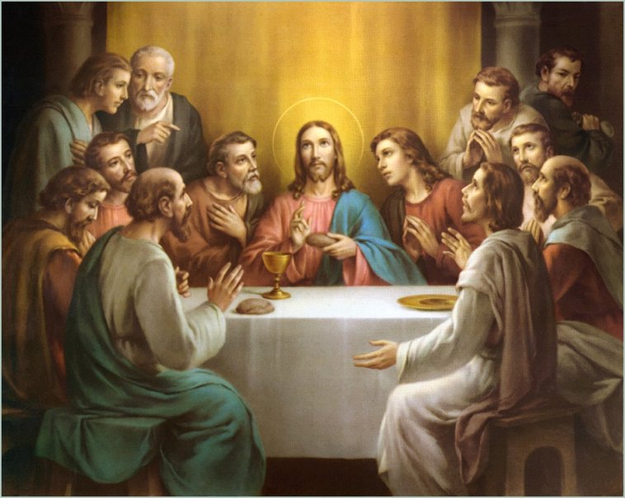
V spomin na izhod iz egiptovske sužnosti so Izraelci vsako leto pripravili večerjo – pasho. Tudi Jezus je praznoval s svojimi učenci. To je bila zadnja večerja pred njegovim trpljenjem.

Slide 6
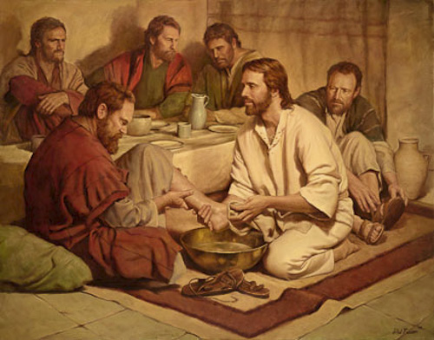
Nova zapoved ljubezni
Ko jim je umil noge in vzel vrhnje oblačilo, je spet prisedel in jim rekel: »Razumete, kaj sem vam storil? Vi me kličete ›Učitelj‹ in ›Gospod‹. In prav govorite, saj to sem. Če sem torej jaz, Gospod in Učitelj, vam umil noge, ste tudi vi dolžni drug drugemu umivati noge. Zgled sem vam namreč dal, da bi tudi vi delali tako, kakor sem jaz vam storil. Novo zapoved vam dam,da se ljubite med seboj! Kakor sem vas jaz ljubil,tako se tudi vi ljubite med seboj! Po tem bodo vsi spoznali, da ste moji učenci, če boste med seboj imeli ljubezen.«

Slide 7
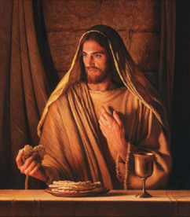
POSTAVITEV ZAKRAMENTA SV. EVHARISTIJE
Medtem ko so jedli, je vzel kruh, blagoslovil, ga razlomil, jim ga dal in rekel: »Vzemite, to je moje telo.« Nato je vzel kelih, se zahvalil, jim ga dal in vsi so pili iz njega. In rekel jim je: »To je moja kri zaveze, ki se preliva za mnoge. Resnično, povem vam: Ne bom več pil od sadu vinske trte do tistega dne, ko bom pil novega v Božjem kraljestvu.« In ko so odpeli hvalnico, so odšli proti Oljski gori. (Mr 14,22-26)
POSTAVITEV ZAKRAMENTA
SV. MAŠNIŠKEGA POSVEČENJA
“To delajte v moj spomin.”

Slide 8
KRIZMENA MAŠA
blagoslov svetih olj (krstno, bolniško olje in olje za sv. krizmo)
VEČERNA SV. MAŠA Z OBREDI
začetek slovesen (orgle, zvonovi na koncu utihnejo do velikonočne vigilije)
Najsvetejše prenesemo v “Getsemani”
z oltarja vzamemo prt, odpremo tabernakelj, ugasnemo večno lučko
liturgična barva je BELA

Slide 9
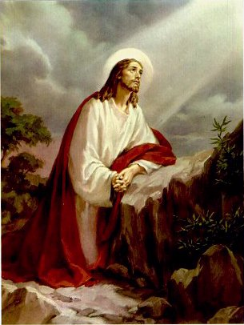
JEZUS NA OLJSKI GORI
… ki je za nas krvavi pot potil
Ko je prišel na tisti kraj, jim je rekel: »Molite, da ne pridete v skušnjavo!«, sam pa se je oddaljil od njih približno za lučaj kamna. Padel je na kolena in molil: »Oče, če hočeš, daj, da gre ta kelih mimo mene, toda ne moja volja, ampak tvoja naj se zgodi.« Prikazal se mu je angel iz nebes in ga krepčal. Ko ga je obšel smrtni boj, je še bolj goreče molil. Njegov pot je postal kakor kaplje krvi, ki padajo na zemljo. (Lk 22, 40-44)

Slide 10
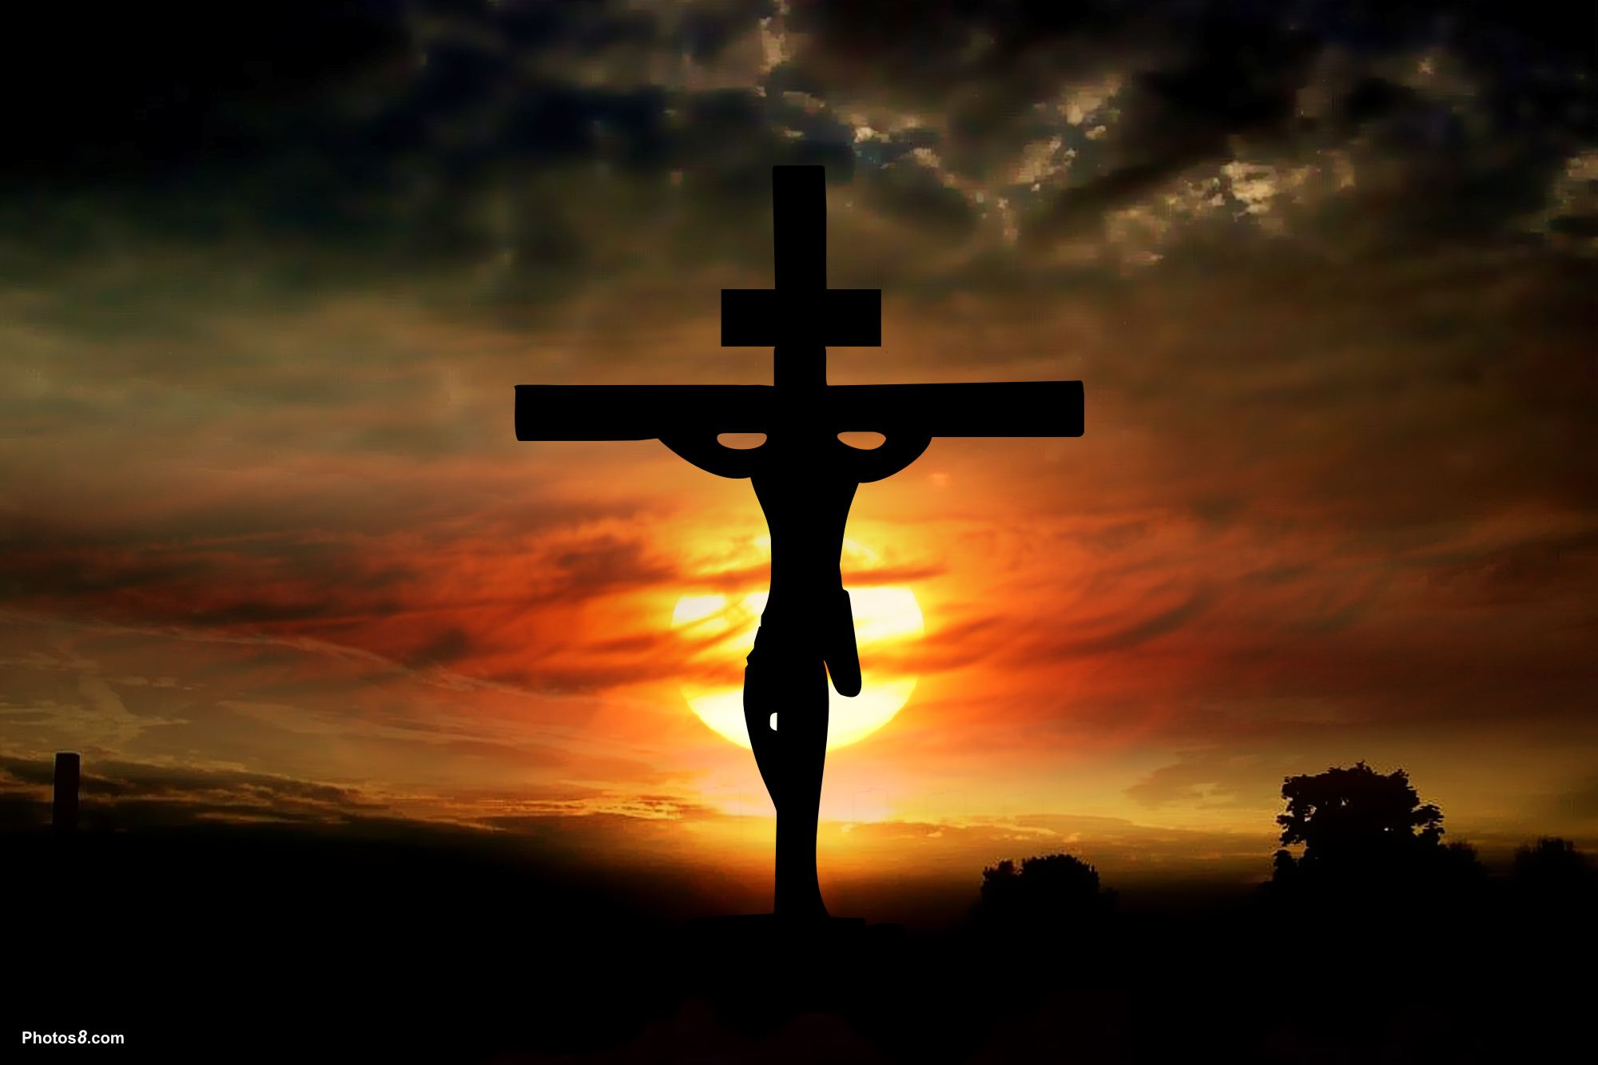

Slide 11
JEZUS PRED VELIKIM ZBOROM
Ko se je zdanilo, so se zbrali starešine ljudstva, véliki duhovniki in pismouki ter ga privedli pred svoj véliki zbor. Rekli so: »Če si ti Mesija, nam povej!« Rekel jim je: »Če vam povem, mi gotovo ne boste verjeli. In če vas vprašam, mi gotovo ne boste odgovorili. Toda odslej bo Sin človekov sedel na desnici Božje Moči.« Vsi so dejali: »Ti si torej Božji Sin?« Rekel jim je: »Vi pravite, da sem.« Oni pa so dejali: »Kaj potrebujemo še pričevanja, saj smo sami slišali iz njegovih ust.« (Lk 22,66-71)
JEZUSA OBSODIJO NA SMRT
Pilat je sklical vélike duhovnike, voditelje in ljudstvo ter jim rekel: »Pripeljali ste mi tega človeka, češ da zavaja ljudstvo, jaz pa sem ga vpričo vas zaslišal in nisem našel na njem nobene krivde v stvareh, zaradi katerih ga tožite. Tudi Herod je ni našel, ker ga je poslal nazaj k nam. Glejte, nič smrti vrednega ni storil. Kaznoval ga bom torej in izpustil.« Oni pa so kar naprej vpili: »Križaj, križaj ga!« Še tretjič jih je vprašal: »Kaj je vendar hudega storil? Ničesar, kar bi zaslužilo smrt, nisem našel na njem.« Oni pa so še vedno na ves glas kričali in zahtevali, naj ga križa. In njihovo vpitje je postajalo čedalje glasnejše. Pilat je razsodil, naj se izpolni njihova zahteva. (Lk 23,13-24)

Slide 12
Veliki petek
JEZUS UMRE NA KRIŽU
Ko so prišli na kraj, ki se imenuje Lobanja, so tam križali
njega in oba hudodelca, enega na desnici in enega na levici.
Jezus je govoril: »Oče, odpústi jim, saj ne vedo, kaj delajo.«
Bilo je že okrog šeste ure, ko se je stemnilo po vsej deželi
do devete ure, ker sonce ni dajalo svetlobe. Zagrinjalo v
templju se je pretrgalo po sredi. Jezus je zaklical z močnim
glasom in rekel: »Oče, v tvoje roke izročam svojega duha.«
In ko je to rekel, je izdihnil. Ko je stotnik videl, kaj se je
zgodilo, je slavil Boga in dejal: »Zares, ta človek je bil
pravičen.« (Lk 23,33-47)

Slide 13
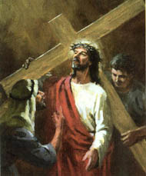
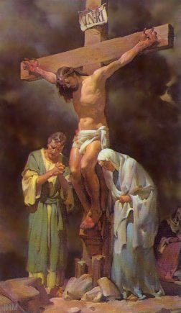
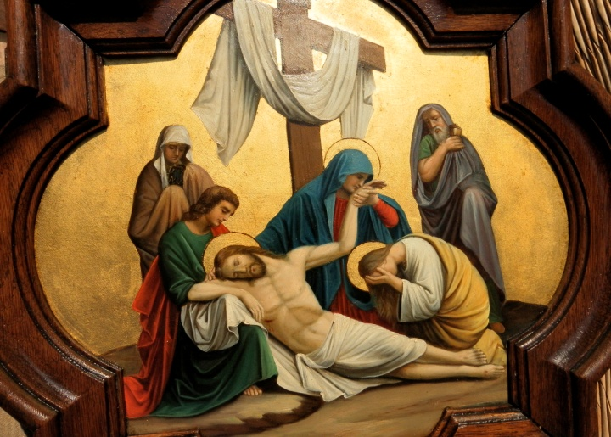
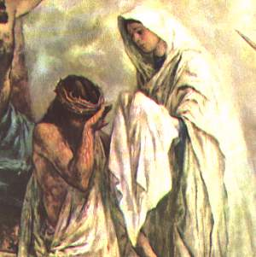
KRIŽEV POT
Molitev premišljevanja Jezusovega
trpljenja in smrti.
14 postaj (obsodba, srečanja, padci, zasramovanje, pribit na križ, smrt, pokop ...)

Slide 14
JEZUS UMRE NA KRIŽU
STROGI POST
EDINI DAN V LETU, KO NI SVETE MAŠE
LITURGIČNA BARVA JE RDEČA
Ob treh popoldne
Marija postane naša mati
“Oče, odpusti jim, saj ne vedo, kaj delajo.”
Skupaj z Jezusovo daritvijo tudi mi darujemo svoje odpovedi, da postanemo občutljivejši za bolečino drugih.

Slide 15
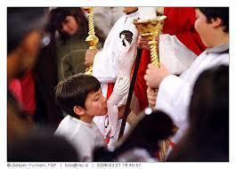
OBREDI VELIKEGA PETKA
OPRAVILO BOŽJE BESEDE - premišljevanje Jezusovega trpljenja
ČEŠČENJE KRIŽA - poklon Jezusu, ki je dal življenje za nas
OBHAJILO - oltar pogrnemo s prtom - hostije so posvečene že od prejšnjega dne - po obhajilu je Najsvetejše preneseno v božji grob

Slide 16
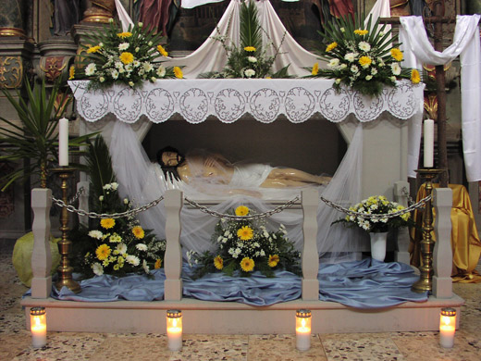
OBISK BOŽJEGA
GROBA
BLAGOSLOV OGNJA
BLAGOSLOV VELIKONOČNIH JEDIL

Slide 17
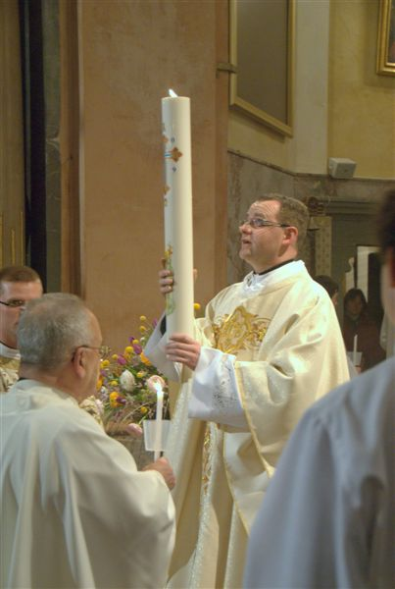
VELIKONOČNA VIGILIJA
Veselimo se Kristusovega vstajenja, ki nam postane luč življenja. Pomembnejši del velikonočne vigilije je hvalnica Kristusovi luči. Izpoved vere in obnovitev krstnih obljub.

Slide 18
Velika sobota
Drugi dan, to je po dnevu pripravljanja, so se véliki duhovniki in farizeji zbrali pri Pilatu in mu rekli: »Gospod, spomnili smo se, da je tisti zapeljevalec, ko je bil še živ, rekel: ›Po treh dneh bom obujen.‹
Ukaži torej, naj grob zastražijo do tretjega dne, da morda ne pridejo njegovi učenci, ga ukradejo in ljudstvu porečejo: ›Obujen je bil od mrtvih.‹ In zadnja prevara bo hujša od prve.«Pilat jim je rekel: »Saj imate stražo. Pojdite in zastražite grob, kakor veste!« In oni so šli s stražo in zavarovali grob, tako da so kamen zapečatili.

Slide 19
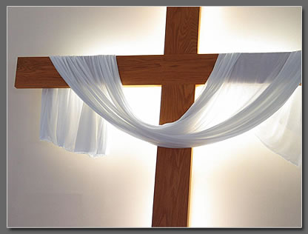
VSTAJENJSKA PROCESIJA
Praznujemo veselje, da je Kristus za nas vstal od mrtvih, premagal smrt in nam odprl vrata v večno življenje.
ALELUJA! Zveličar naš je vstal iz groba
Velikonočno zajtrk

Slide 20
VELIKA NOČ
Ko je minila sobota, so Marija Magdalena, Marija, Jakobova mati, in Salóma kupile dišav, da bi ga šle mazilit. Prvi dan tedna so šle h grobu navsezgodaj, ko je sonce vzšlo. Med seboj so govorile: »Kdo nam bo odvalil kamen od vhoda v grob?« Ko pa so se ozrle tja, so videle, da je kamen odvaljen; in bil je zelo velik. Stopile so v grob in zagledale mladeniča, ki je sedèl na desni strani, ogrnjen z belim oblačilom, in so se zelo začudile. On pa jim je rekel: »Ne čudite se! Jezusa iščete, Nazarečana, križanega. Bil je obujen. Ni ga tukaj. Poglejte kraj, kamor so ga položili. Toda pojdite in povejte njegovim učencem in Petru: ›Pred vami pojde v Galilejo; tam ga boste videli, kakor vam je rekel.‹« (Mr 16,1-7)

Slide 21
Slavje nadaljujemo doma z velikonočnim zajtrkom, kjer jemo blagoslovljena jedila.
POTICA – trnjeva krona
HREN – žeblji
KRUH – Jezusovo telo (pri zadnji večerji)
ŠUNKA – Jezusovo telo (na križu)
PIRHI – kaplje krvi
SADJE – v kis namočena goba

